Slide 1
Servicio de Correo cifrado y autenticado
Ing. Néstor Iglesias Bermúdez
Tec. Daniel Pérez

Slide 2
Correo autenticado y cifrado
El sistema de correo electrónico sirve para enviar mensajes entre los usuarios que lo comparten. Enviamos un mensaje cuyo contenido acostumbra a consistir en un texto y otros ficheros de cualquier medio que se le anexan o adjuntan.
Los sistemas de correo electrónico se basan en un modelo de almacenamiento y reenvío, de modo que no es necesario que ambos extremos se encuentren conectados simultáneamente. Para ello se emplea un servidor de correo que hace las funciones de intermediario, guardando temporalmente los mensajes antes de enviarse a sus destinatarios.

Slide 3
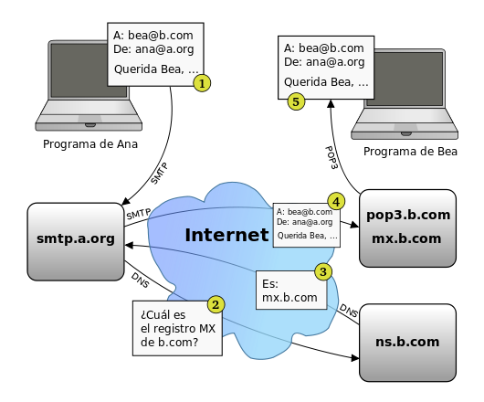
Diagrama en el que se explican los pasos de envío de un mensaje de correo electrónico.

Slide 4
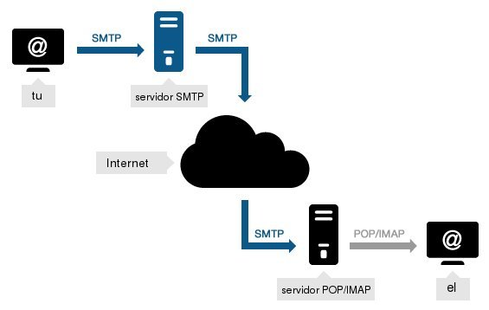
Correo Autenticado
La autenticación del correo electrónico consiste en verificar que nuestro remitente somos nosotros y no otros, y establecer así una relación segura entre la persona que recibe nuestro correo y nosotros mismos.

Slide 5
El DKIM, el SPF, y el DMARC son protocolos de autenticación email. Los 3 se usan para proteger a los remitentes de una posible suplantación de identidad por terceros. Los 3 se usan para proteger a los destinatarios y les ayudan a identificar a los remitentes y categorizar sus emails como legítimos o como spam.

Slide 6
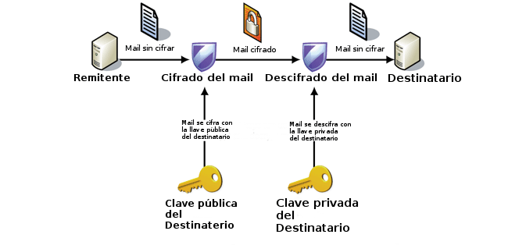
Correo Cifrado
El cifrado del correo electrónico es el proceso de codificación de un mensaje para que no pueda ser leído por nadie que no tenga la clave. La autentificación del correo electrónico consiste en verificar que el mensaje procede de un remitente legítimo y no de un atacante que ha obtenido su clave

Slide 7
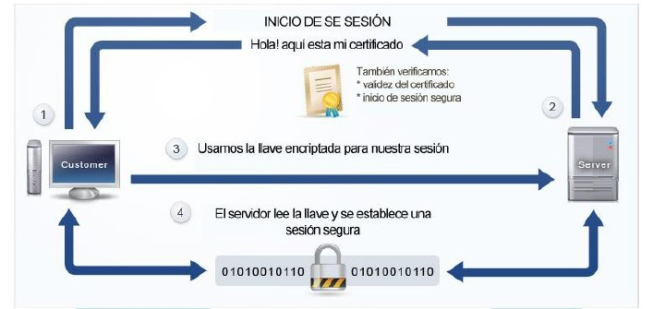
Protocolos de cifrado usados
SSL es un protocolo de Internet estándar para servidores y navegadores. SSL crea conexiones cifradas para asegurar la privacidad y seguridad de los datos que se transmiten entre estos sistemas.
TLS (Seguridad en la capa de transporte) es un protocolo de Internet estándar que cifra los correos para proteger su privacidad y entregarlos de manera segura. Con él se evita el acceso no autorizado al correo cuando pasa por las conexiones a Internet.

Slide 8
Ejemplo
Configuración de cliente de correo desde móvil para cuentas@infomed.cu
Servidor de Correo Entrante(Recepción de Correo)
Servidor de Correo(pop3): pop3a.sld.cu (pop3) Puerto: 995
Usuario: pepito
Seguridad: SSL en puerto dedicado Autenticación: contraseña
-----------------------------------------------o---------------------------------------------------------
Servidor de Correo(imap): imapa.sld.cu (imap) Puerto: 993
Tipo de Seguridad SSL/TLS(Aceptar todos los certificados)
Usuario: pepito
Seguridad: SSL en puerto dedicado Autenticación: contraseña
______________________________________________________________________________________________________________________________
Servidor de Correo Saliente
Servidor smtp: smtpa.sld.cu Puerto: 587
Tipo de Seguridad: STARTTLS(Aceptar todos los certificados)

Slide 9
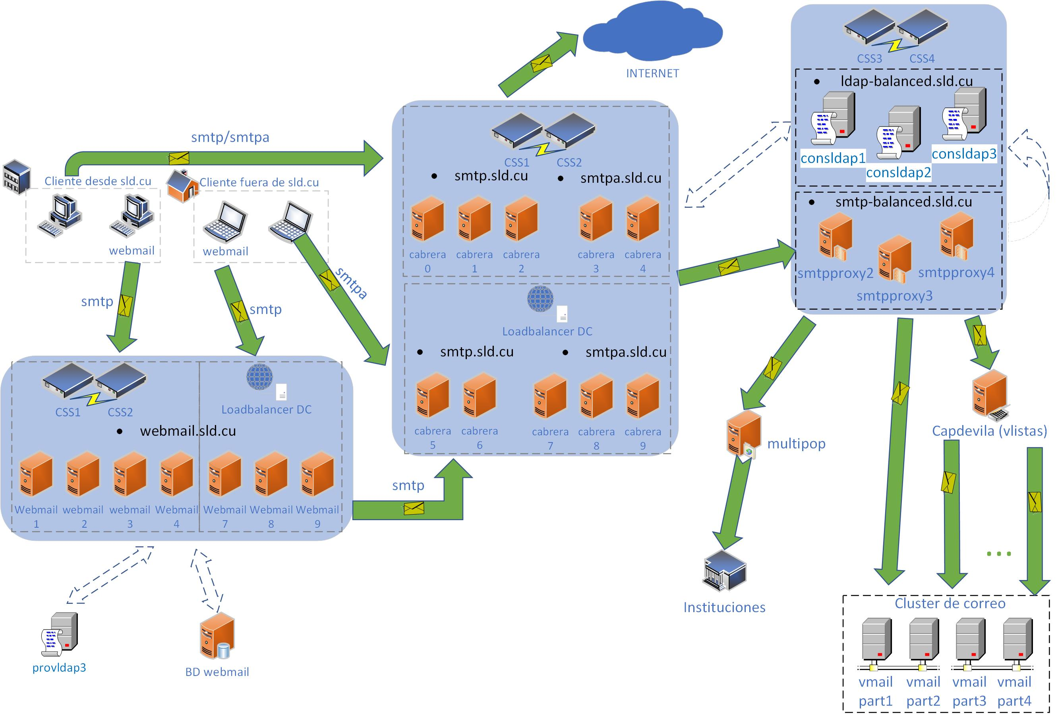
ENVIO DE CORREO DESDE INFOMED

Slide 10
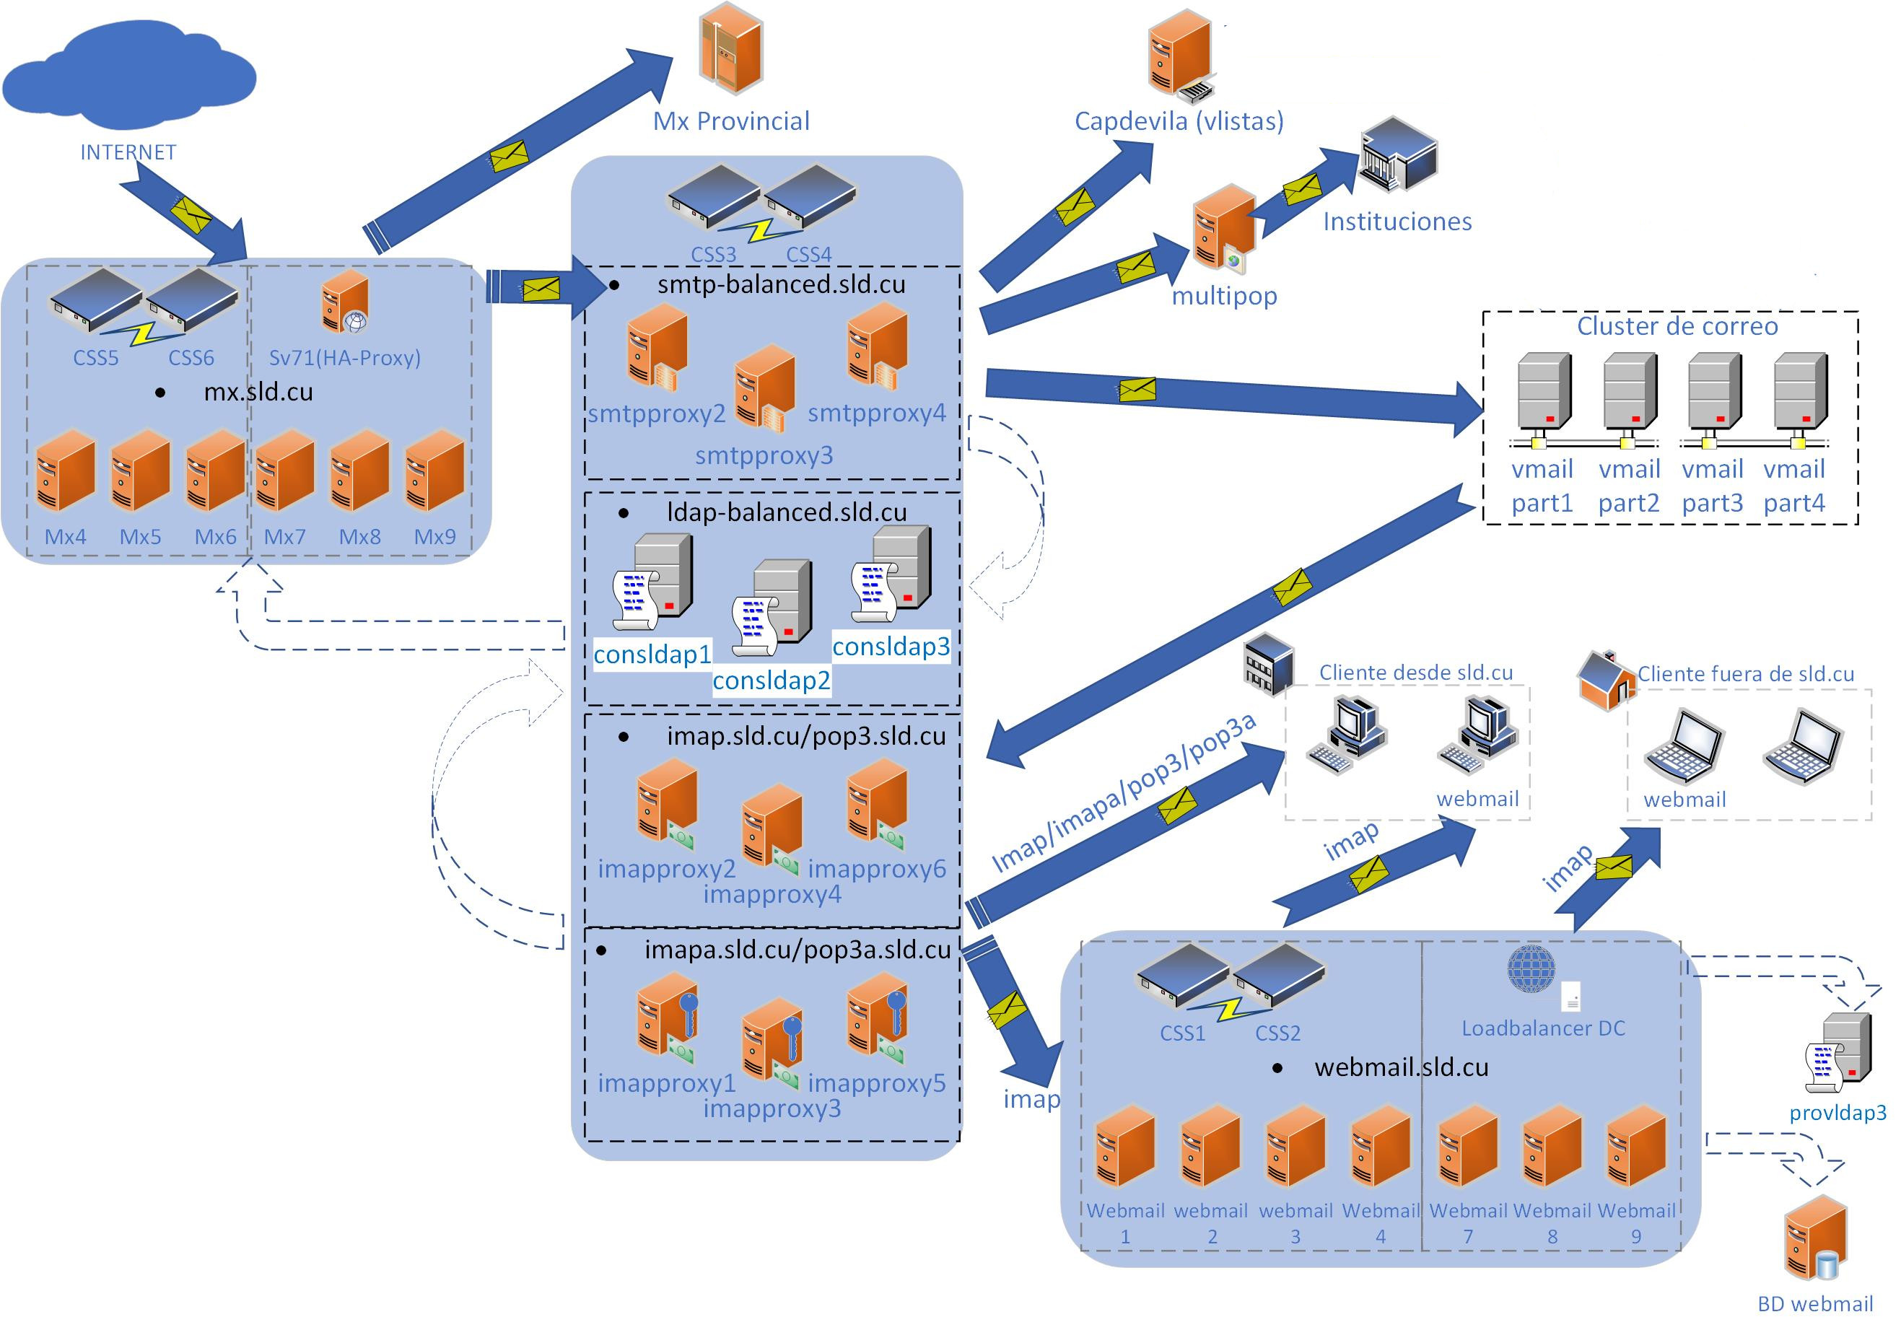
RECEPCION DE CORREO EN INFOMED

Slide 11
GRACIAS

